Slide 1
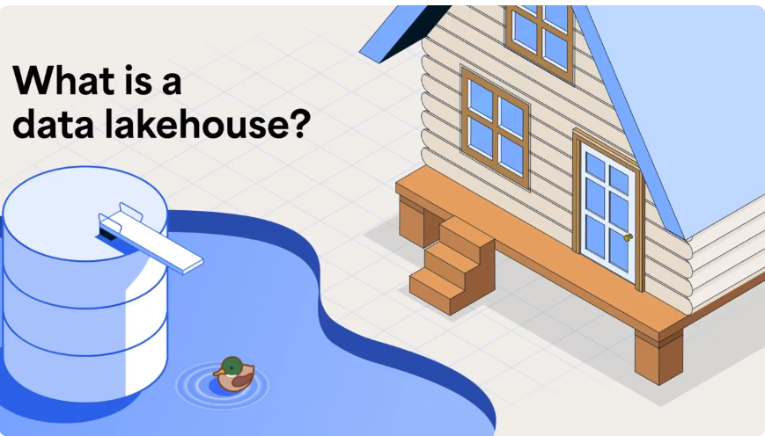
Cours de data engineering
Data Warehouse, Data Lake et Data Lakehouse
Trois architectures pour stocker et analyser les données de l'entreprise
Enseignante : Safa Chmengui
Notes:
Introduction : ce cours présente l'évolution des architectures analytiques, du data warehouse des années 1990 au data lake des années 2010, jusqu'au lakehouse actuel.

Slide 2



Plan du cours
01
Le Data Warehouse
Définition, ETL, nettoyage, transformation, modélisation en étoile
02
Le Data Lake
Stockage de toutes les données brutes, types de données, limites
03
Le Data Lakehouse
Le meilleur des deux mondes : formats de table ouverts, architecture médaillon
2
Notes:
Le cours suit l'ordre historique : chaque architecture répond aux limites de la précédente.

Slide 3


Pourquoi une plateforme analytique ?
Les bases de production ne sont pas faites pour l'analyse
OLTP : faire tourner l'activité
OLAP : analyser l'activité
Exemples : ERP (Odoo), CRM, site e-commerce
Requêtes courtes sur quelques lignes
Écritures fréquentes, forte concurrence
Stockage orienté lignes, schéma normalisé
Exemples : data warehouse, lakehouse
Requêtes sur des millions de lignes
Surtout des lectures et des agrégations
Stockage orienté colonnes, schéma dénormalisé
Analyser directement sur la base de production ralentit les utilisateurs : on copie donc les données vers un système dédié.
3
Notes:
OLTP = Online Transaction Processing, OLAP = Online Analytical Processing. C'est la distinction fondatrice du data engineering.

Slide 4
01
Le Data Warehouse
L'entrepôt de données structurées, fiable et prêt pour la BI
Notes:
Première partie : l'architecture historique, toujours très utilisée.

Slide 5
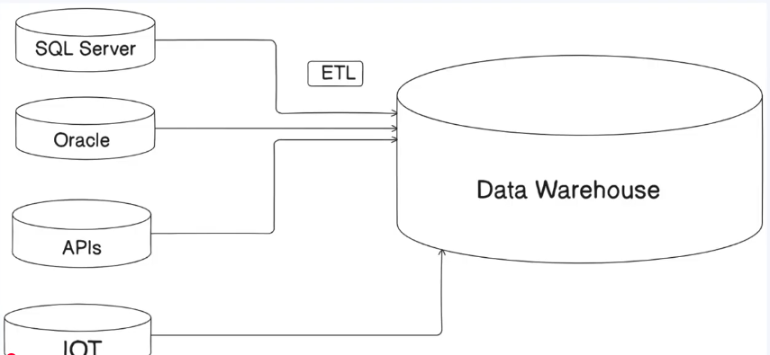

Qu'est-ce qu'un data warehouse ?
Une base de données centrale qui regroupe les données de plusieurs systèmes sources, nettoyées et organisées pour l'analyse.
Orienté sujet
Organisé par thème métier : ventes, clients, stock
Intégré
Les sources sont harmonisées : mêmes codes, mêmes formats
Non volatile
Les données chargées ne sont pas modifiées par l'activité
Plusieurs sources (SQL Server, Oracle, APIs, IoT) alimentent un entrepôt unique via l'ETL.
Historisé
On conserve l'évolution dans le temps
5
Notes:
Les quatre propriétés viennent de la définition de Bill Inmon, considéré comme le père du data warehouse. Exemples d'outils : Teradata, Oracle, SQL Server, Snowflake, BigQuery, Redshift.

Slide 6
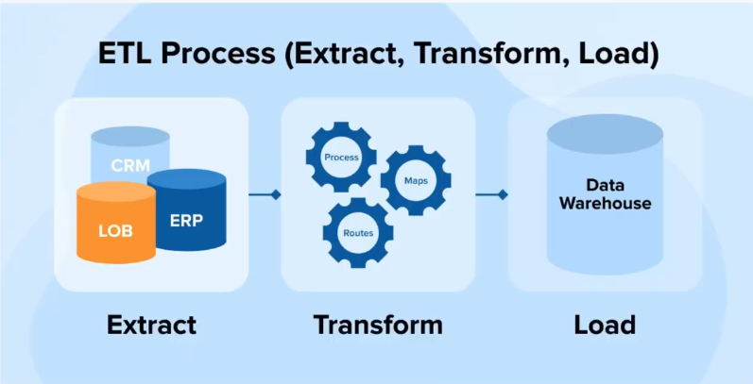
Le processus ETL
Extract, Transform, Load : comment les données arrivent dans l'entrepôt
1
Extract
Lire les données des sources : ERP, CRM, applications métier, fichiers.
2
Transform
Nettoyer, convertir, relier et calculer dans une zone intermédiaire.
3
Load
Charger le résultat dans les tables de l'entrepôt.
ETL ou ELT ? En ETL, on transforme avant de charger (approche classique du warehouse). En ELT, on charge d'abord les données brutes puis on les transforme dans la plateforme (approche moderne du lake et du lakehouse).
6
Notes:
Outils ETL classiques : Talend, Informatica, SSIS, Pentaho. Outils modernes : Airbyte, dbt, Spark, scripts Python orchestrés par Airflow.

Slide 7
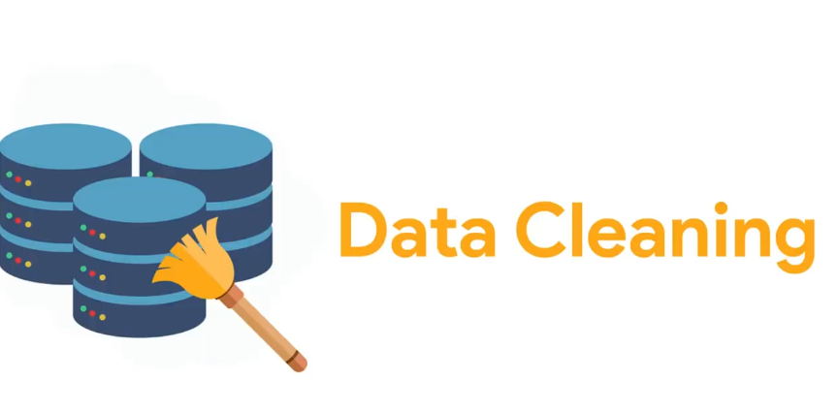





Étape clé : le nettoyage des données
Des données sales donnent des indicateurs faux
Doublons
Valeurs manquantes
Supprimer les clients ou commandes saisis deux fois
Compléter, remplacer par une valeur par défaut ou isoler
Formats
Valeurs aberrantes
Uniformiser dates, téléphones, codes pays, majuscules
Repérer un montant négatif ou une date en 2099
« Garbage in, garbage out » : la qualité des analyses dépend directement de la qualité des données chargées.
Cohérence
Validation
Vérifier qu'une facture pointe vers un client existant
Contrôles automatiques avant chaque chargement
7
Notes:
Le nettoyage représente souvent la majorité du temps d'un projet data. Exemple Odoo : les champs vides sont renvoyés à False par l'API et doivent être convertis en NULL.

Slide 8
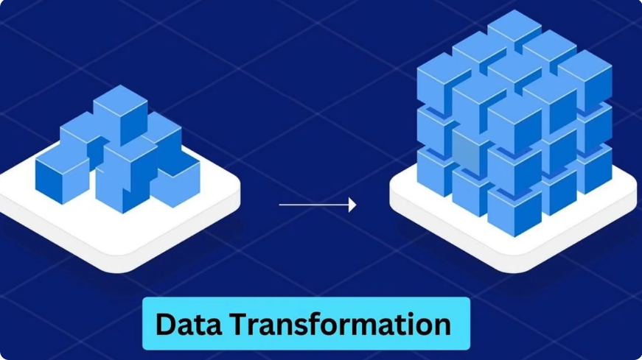
Étape clé : la transformation des données
Passer de données dispersées à une structure organisée
Jointures : relier commandes, clients et produits
Agrégations : totaux par jour, par mois, par région
Calculs : marge, TVA, montant converti en devise de référence
Conversion de types : texte vers date, nombre, booléen
Dénormalisation : préparer des tables simples à interroger
Historisation : garder les anciennes valeurs d'un client
Des blocs épars deviennent une structure cohérente, prête pour l'analyse.
8
Notes:
La transformation applique les règles métier : c'est là que l'on définit ce qu'est une vente confirmée, comment calculer la marge, etc.

Slide 9
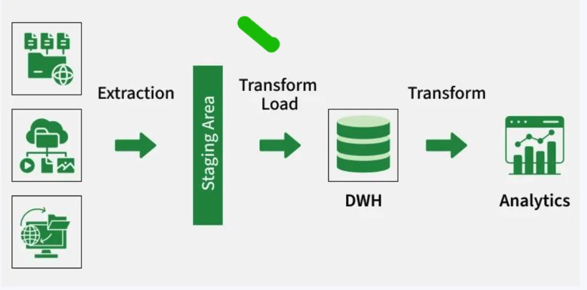
Architecture d'un data warehouse
Zone de staging
Entrepôt (DWH)
Analytics
Copie temporaire des données extraites, avant transformation. Elle protège les sources.
Données intégrées, historisées et modélisées, la source de vérité de l'entreprise.
Data marts, tableaux de bord et rapports pour les équipes métier.
9
Notes:
Un data mart est un sous-ensemble du warehouse dédié à un service : finance, ventes, RH.

Slide 10
Modélisation : le schéma en étoile
Proposé par Ralph Kimball, standard de la BI
dim_client
dim_produit
Table de faits
Les événements mesurables : une ligne par vente, avec des clés et des mesures numériques.
fact_ventes
quantité, montant HT
Tables de dimensions
Le contexte : qui, quoi, quand, où. Elles servent à filtrer et regrouper.
Granularité
Le niveau de détail d'une ligne de faits : à définir en premier.
dim_date
dim_magasin
10
Notes:
Le schéma en étoile limite le nombre de jointures et rend les tableaux de bord rapides et faciles à construire. Variante : le schéma en flocon, où les dimensions sont elles-mêmes normalisées.

Slide 11
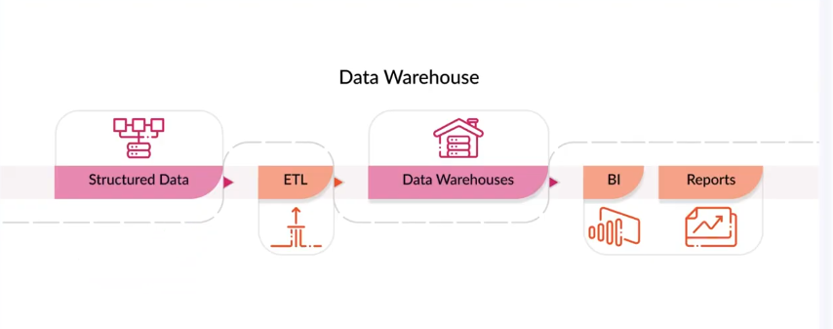
Usages, forces et limites du data warehouse
Forces
Limites
Données fiables, cohérentes et gouvernées
SQL très performant pour la BI et le reporting
Outils et pratiques matures
Coût élevé du stockage et des licences
Données structurées uniquement, schéma rigide
Peu adapté au machine learning et aux gros volumes bruts
11
Notes:
Ces limites ont motivé l'apparition du data lake dans les années 2010, avec l'explosion du big data.

Slide 12
02
Le Data Lake
Stocker toutes les données, brutes, à faible coût
Notes:
Deuxième partie : le data lake, apparu avec Hadoop puis le stockage objet dans le cloud.

Slide 13
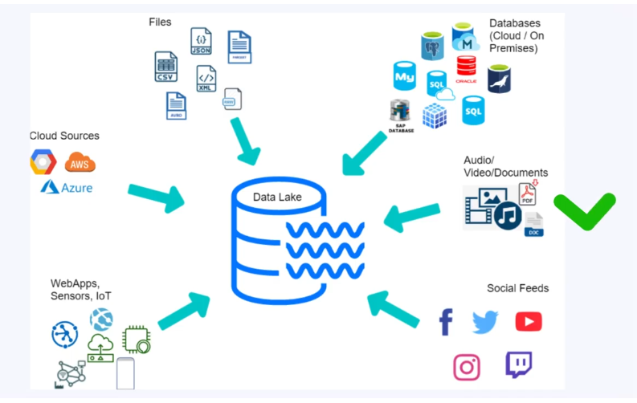




Qu'est-ce qu'un data lake ?
Un espace de stockage qui conserve toutes les données de l'entreprise dans leur format d'origine, structurées ou non, à grande échelle et à faible coût.
Schema-on-read
La structure est appliquée à la lecture, pas à l'écriture
Stockage objet
Amazon S3, Azure Data Lake, Google Cloud Storage, MinIO
Tous les formats
CSV, JSON, Parquet, images, vidéos, logs, documents
Coût faible
Stockage bon marché, extensible presque sans limite
13
Notes:
Le data lake accepte aussi bien les bases de données que les fichiers, les réseaux sociaux, les capteurs IoT ou les documents. Il sert de réservoir unique pour la data science et le machine learning.

Slide 14


Trois types de données
Le data lake accepte les trois ; le data warehouse surtout le premier
Structurées
Semi-structurées
Non structurées
Lignes et colonnes avec un schéma fixe.
Une structure souple, avec des balises ou des clés.
Pas de structure exploitable directement.
Exemples : Tables SQL, exports CSV, factures ERP
Exemples : JSON d'API, XML, logs, e-mails
Exemples : Images, vidéos, audio, PDF, textes libres
Environ 20 % des données
Format des échanges web
Environ 80 % des données
14
Notes:
La répartition 80/20 est une estimation souvent citée dans l'industrie, à présenter comme un ordre de grandeur et non comme une mesure précise.

Slide 15
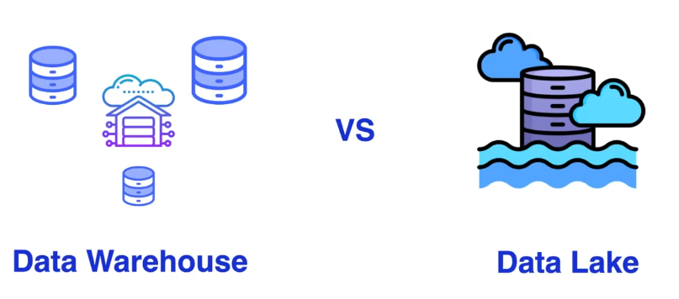
Data warehouse ou data lake ?
Critère | Data warehouse | Data lake
Données | Structurées, nettoyées | Toutes, brutes
Schéma | Défini à l'écriture | Appliqué à la lecture
Coût de stockage | Élevé | Faible
Utilisateurs | Analystes métier, BI | Data engineers, data scientists
Fiabilité | Forte, transactions ACID | Faible sans gouvernance
Usage principal | Reporting, tableaux de bord | Exploration, machine learning
15
Notes:
Les deux ne s'opposent pas forcément : pendant des années, beaucoup d'entreprises ont utilisé les deux ensemble, ce qui mène à l'architecture à deux niveaux.

Slide 16
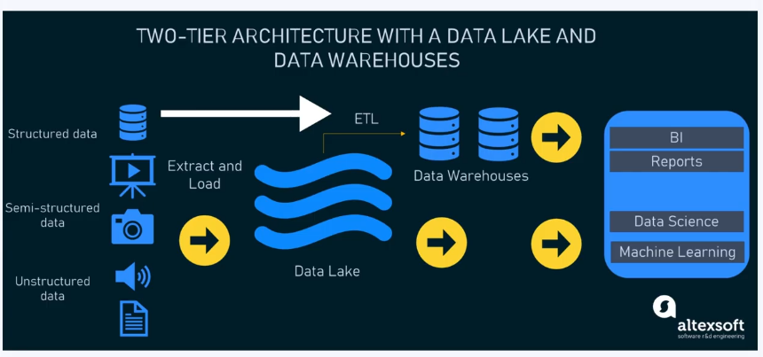

L'architecture à deux niveaux
Un data lake pour tout stocker, des data warehouses pour la BI
Les problèmes
Données en double
Même donnée stockée deux fois
Données en retard
Le warehouse attend l'ETL
Coûts cumulés
Deux plateformes à payer et maintenir
Data swamp
Les données passent d'abord par le lake, puis une partie est recopiée par ETL dans un ou plusieurs warehouses.
Lake sans contrôle ni qualité
16
Notes:
Le data swamp, ou marécage de données, désigne un lake devenu inutilisable : on ne sait plus quelles données existent, lesquelles sont fiables, ni qui les a produites. Ces problèmes sont à l'origine du lakehouse.

Slide 17
03
Le Data Lakehouse
La fiabilité du warehouse sur le stockage ouvert du lake
Notes:
Troisième partie : le lakehouse, popularisé par Databricks vers 2020.

Slide 18
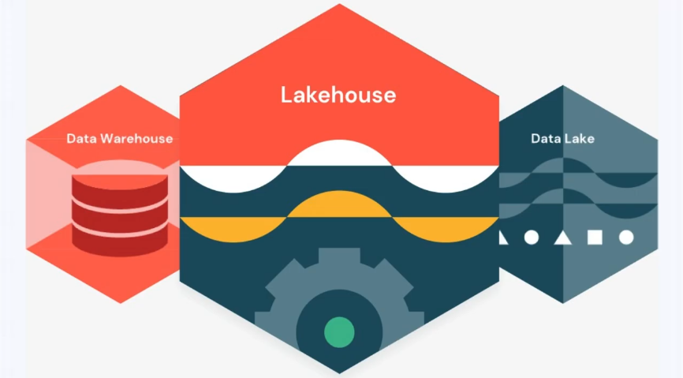
Qu'est-ce qu'un data lakehouse ?
Une architecture unique qui ajoute les garanties d'un data warehouse (transactions, schéma, performance SQL) directement sur le stockage bon marché et ouvert d'un data lake.
Stockage du lake + fiabilité du warehouse
= une seule plateforme
Une seule copie des données pour la BI et l'IA
Formats ouverts : pas d'enfermement chez un fournisseur
Batch et streaming sur les mêmes tables
18
Notes:
Le terme lakehouse a été popularisé par Databricks. Aujourd'hui, Snowflake, Microsoft Fabric, Google BigQuery et AWS proposent tous une approche lakehouse.

Slide 19
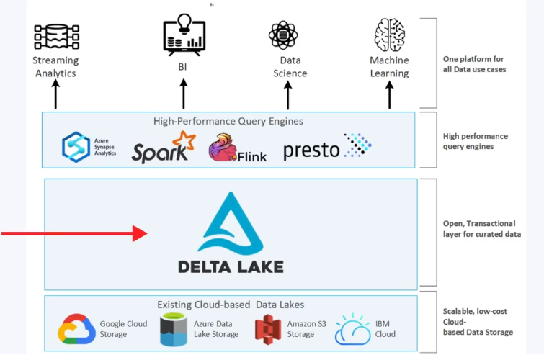
L'architecture en couches du lakehouse
4. Usages
BI, streaming, data science, machine learning : une plateforme pour tous les cas d'usage.
3. Moteurs de calcul
Spark, Flink, Presto/Trino, Synapse : ils lisent et écrivent les mêmes tables.
2. Couche transactionnelle
Delta Lake (ou Iceberg, Hudi) : ACID, versions, schéma. C'est le cœur du lakehouse.
1. Stockage objet
S3, ADLS, GCS : fichiers Parquet, bon marché et extensibles.
19
Notes:
Point essentiel : le stockage et le calcul sont séparés. On peut changer de moteur sans déplacer les données, puisqu'elles restent dans un format ouvert.

Slide 20






Ce qu'apportent les formats de table ouverts
Delta Lake, Apache Iceberg et Apache Hudi transforment des fichiers en vraies tables
Transactions ACID
UPDATE, DELETE, MERGE
Time travel
Pas de lecture incohérente pendant une écriture
Modifier et synchroniser les données comme en SQL
Relire la table telle qu'elle était hier
Gestion du schéma
Formats ouverts
Batch et streaming
Refuser les mauvais types, ajouter des colonnes
Parquet + journal de transactions, lisibles par tous
Les mêmes tables pour les deux modes
Delta Lake créé par Databricks
Apache Iceberg créé par Netflix
Apache Hudi créé par Uber
20
Notes:
Le principe commun : des fichiers Parquet plus un journal de transactions qui indique, pour chaque version, quels fichiers font partie de la table.

Slide 21
L'architecture médaillon
Organiser le lakehouse en trois couches de qualité croissante
Sources
Bronze
Silver
Gold
Usages
ERP, CRM, e-commerce, APIs, IoT
Données brutes, telles que reçues. Historique complet.
Données nettoyées, typées, dédupliquées et reliées.
Agrégats métier et schéma en étoile, prêts pour la BI.
Tableaux de bord, rapports, IA
Pourquoi garder le bronze ? Si une règle de nettoyage était fausse, on reconstruit silver et gold à partir des données brutes, sans réinterroger les systèmes sources.
21
Notes:
L'architecture médaillon est une convention d'organisation, pas une technologie. Elle reprend en quelque sorte la zone de staging et l'entrepôt du data warehouse, mais au sein d'une seule plateforme.

Slide 22
Comparatif des trois architectures
Critère | Data warehouse | Data lake | Data lakehouse
Types de données | Structurées | Toutes | Toutes
Coût de stockage | Élevé | Faible | Faible
Transactions ACID | Oui | Non | Oui
Mises à jour et suppressions | Oui | Difficiles | Oui
Format | Propriétaire | Ouvert | Ouvert
BI en SQL | Excellente | Faible | Bonne à excellente
Machine learning | Limité | Bon | Bon
Gouvernance | Forte | Faible | Forte, via un catalogue
Exemples | Teradata, Redshift | S3, ADLS, HDFS | Databricks, Fabric, Iceberg
22
Notes:
La colonne lakehouse est mise en évidence : elle combine les points forts des deux autres colonnes.

Slide 23
Quelle architecture choisir ?
Data warehouse
Data lake
Data lakehouse
Données surtout structurées
Besoin principal : reporting et BI
Équipe orientée SQL, volume modéré
Gros volumes de données brutes et variées
Archivage à faible coût
Exploration et data science
BI et IA sur les mêmes données
Besoin de formats ouverts
Nouveau projet de plateforme data
Tendance actuelle : la plupart des nouvelles plateformes adoptent le lakehouse, souvent en commençant petit (DuckDB, Delta Lake) avant de passer à l'échelle.
23
Notes:
Il n'y a pas de bonne réponse universelle : le choix dépend du volume, des types de données, des compétences de l'équipe et du budget.

Slide 24
À retenir
1
Data warehouse
Fiable et performant pour la BI, mais coûteux et limité aux données structurées.
2
Data lake
Stocke tout à faible coût, mais sans transactions ni garantie de qualité.
3
Data lakehouse
Ajoute transactions, schéma et performance au stockage ouvert du lake : une seule plateforme pour la BI et l'IA.
Prochaine étape : les travaux pratiques avec DuckDB et Delta Lake.
Notes:
Conclusion et transition vers la pratique.

